Slide 1

素材库
请老师选择使用

Slide 2
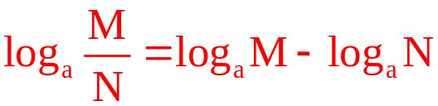
3.对数的运算法则
若a＞0，a≠1，M＞0,N＞0
运算 | 数学表达式 | 自然语言
积的对数
商的对数
幂的对数
log_{a}(MN)=log_{a}M+log_{a}N
log_{a}(N₁•N₂•…•N_{k})=log_{a}N₁+log_{a}N₂+…+log_{a}N_{k}（N_{i}＞0，i=1，2，…，k）
正因数积的对数等于同一底数的各因数对数的和
两个正数商的对数等于同一底数的被除数的对数减去除数的对数
正数幂的对数等于幂指数乘以同一底数幂的底数的对数
log_{a}M^{α}=αlog_{a}M(α∈R)

Slide 3
对数知识框架图
定义
应用
对数的性质
对数
运算性质
化简、求值、证明
换底公式

Slide 4
1．若a^{b}＝N(a>0，a≠1)，与之等价的对数式为__________.
2．对数的基本性质有_________________；____________；
_________ (a＞0且a≠1)．
3．对数恒等式为___________________________
b＝log_{a}N
零和负数无对数
log_{a}a＝1
log_{a}1＝0
a^{logaN}＝N(a>0，a≠1，N>0)．

Slide 5
方法技巧
1．利用对数运算法则求值，一般有两种处理方法．
一种是将式中真数的积、商、幂、方根运用对数的运算法则将它们化为对数的和、差、积、商，然后化简求值；另一种是它的逆运算．(如例1)
2．求条件对数式的值，可从条件入手，从条件中分化出要求的对数式，进行求值；也可从结论入手，转化成能使用条件的形式；还可同时化简条件和结论，直到找到它们之间的联系．(如例2，例3)

